Slide 1
ВЫПУСКНАЯ КВАЛИФИКАЦИОННАЯ РАБОТА по курсу «Data Science»
Дьяченко Юлия Анатольевна

Slide 2
Цели и задачи
Разработать модели для прогноза модуля упругости при растяжении, прочности при растяжении и соотношения «матрица-наполнитель»
¹
²
Провести разведочный анализ и предобработку данных
Обучить модели для прогноза модуля упругости при растяжении и прочности при растяжении
³
Написать нейронную сети, которая будет рекомендовать соотношение матрица-наполнитель и разработка приложения
⁴
Создать репозиторий в GitHub / GitLab и разместить там код исследования
⁵

Slide 3
Используемые методы
Алгоритмы машинного обучения:
«Случайный лес» (RandomForest);
Линейная регрессия (Linear regression);
Градиентный бустинг (Gradient Boosting).
Библиотеки:
Pandas;
NumPy;
Matplotlib;
Seaborn;
Tensorflow.

Slide 4
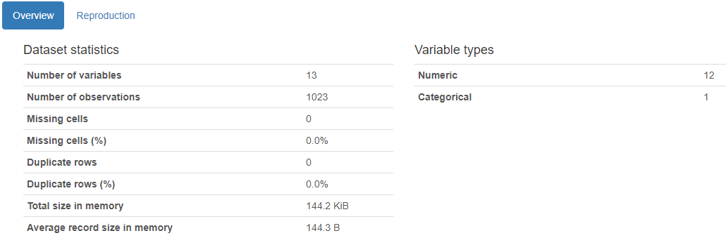
Разведочный анализ
Библиотека Pandas Profiling раздел Overview (Обзор)
количество наблюдений;
количество переменных;
тип данных;
процент и количество пропущенных значений;
процент и количество дубликатов.
Раздел Overview из отчета Pandas Profiling

Slide 5
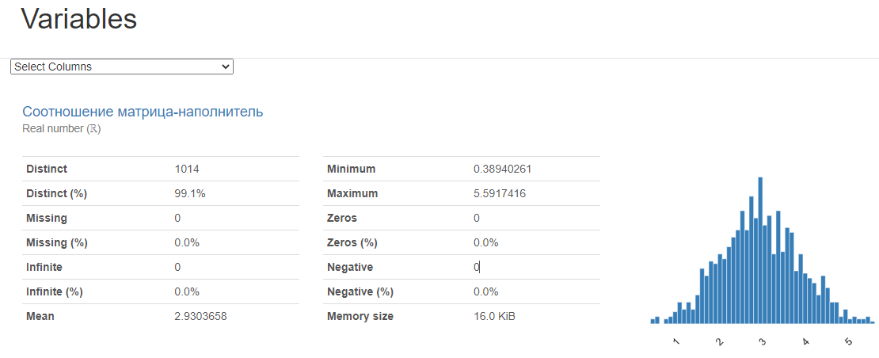
Отчет Pandas Profiling
Блок Variables
количество уникальных записей и их процент;
количество пропущенных значений и их процент;
количество значений NaN и их процент;
среднее, минимальное и максимальное значение;
количество и процент нулевых значений;
график распределения значений
Раздел Variables, сведения о признаке «Соотношение матрица-наполнитель»

Slide 6
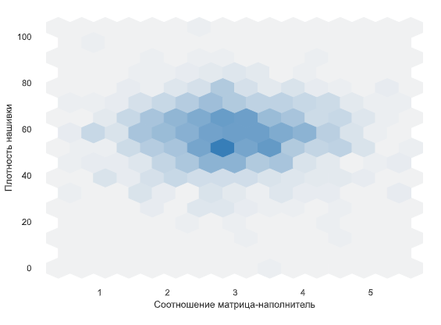
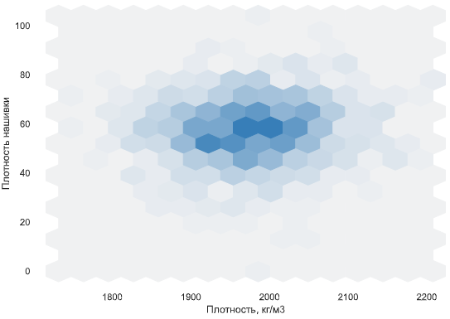
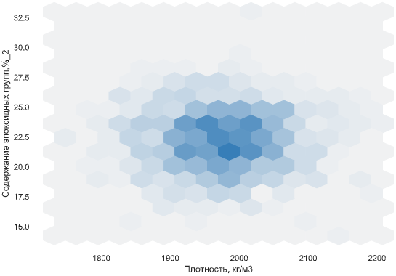
Отчет Pandas Profiling
Блок Interactions, генерация графиков по парам переменных для визуализации зависимостей и распределения значений
график зависимости между переменными «Плотность нашивки» и «Соотношение матрица/наполнитель»
график зависимости между переменными «Плотность нашивки» и «Плотность, кг/м3»
график зависимости между переменными «Содержание эпоксидных групп,%_2» и «Плотность, кг/м3»

Slide 7
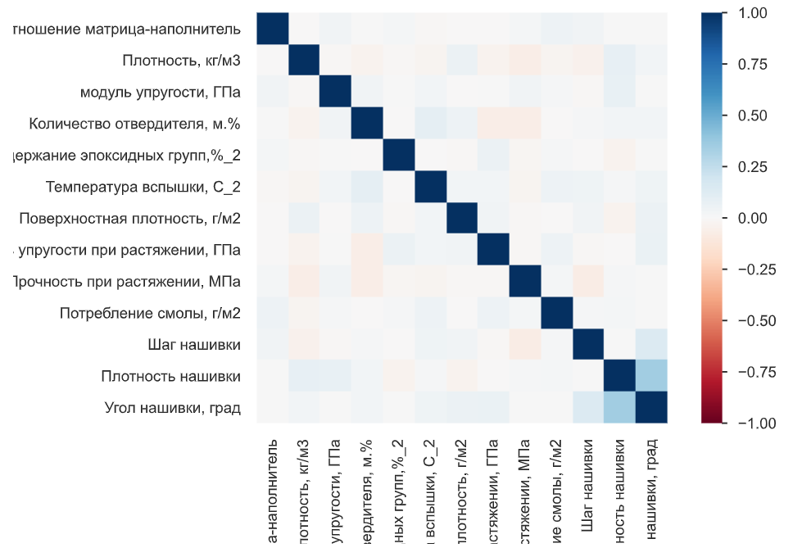
Отчет Pandas Profiling
Блок Correlations, значения корреляции всех пар переменных
график корреляции всех пар переменных

Slide 8
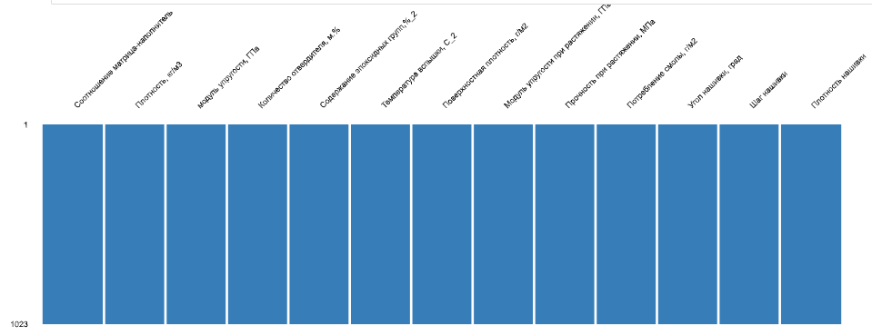
Отчет Pandas Profiling
Блок Missing values, анализ пропущенных значений
^{график пропущенных значений}

Slide 9
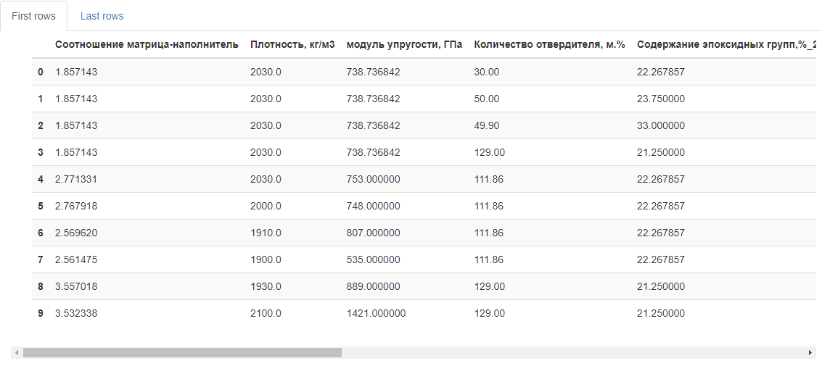
Отчет Pandas Profiling
Блок Sample, выборкой первых и последних строк
^{Выборка строк датасета}

Slide 10
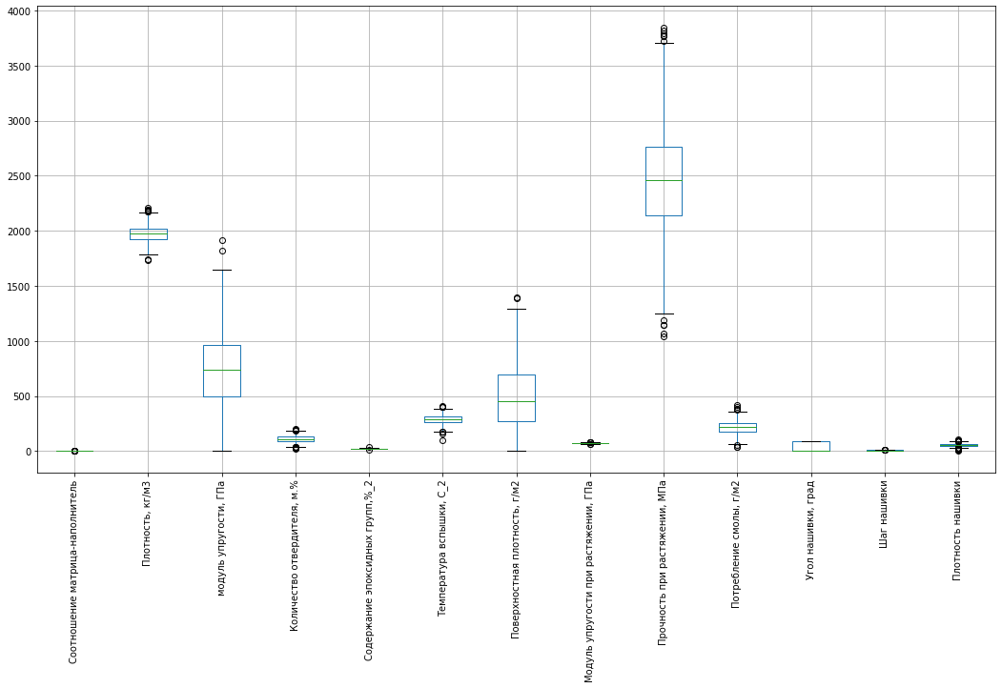
Оценка выбросов с помощью Boxplot («ящик с усами»)
Диаграмма Boxplot или «ящик с усами»

Slide 11
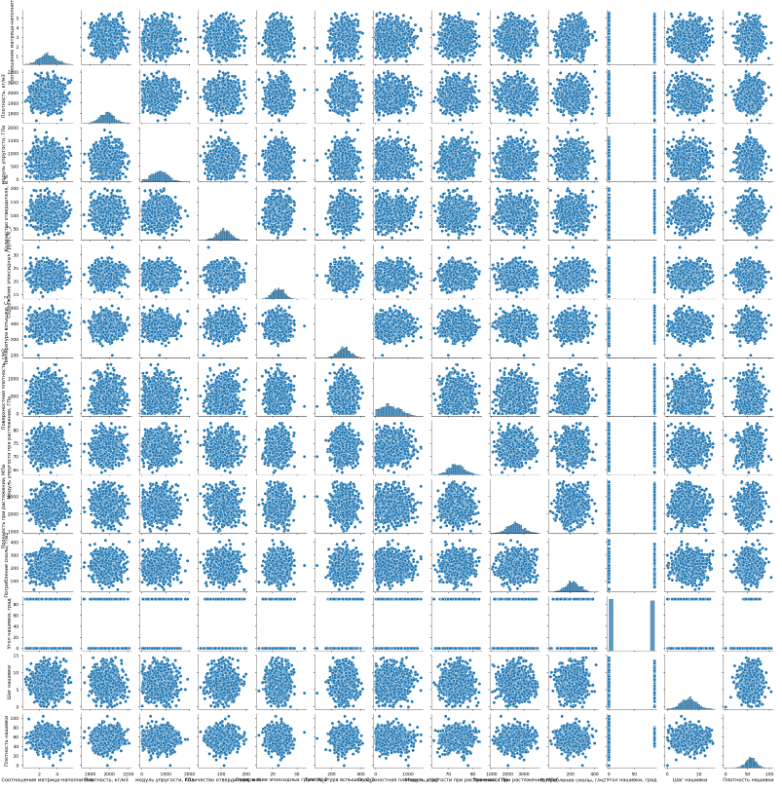
Попарные графики рассеяния точек
Попарные графики рассеяния точек

Slide 12
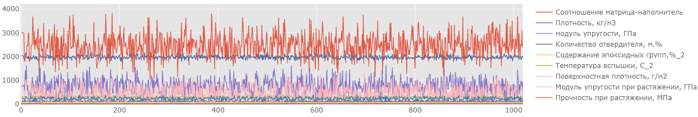
Предобработка данных
К задачам предварительной обработки данных относятся:
Очистка данных;
Редактирование данных;
Заполнение пропусков.
График распределения значений до нормализации данных

Slide 13
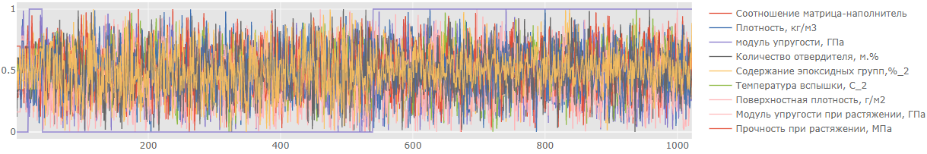
Нормализация данных
График распределения значений после нормализации

Slide 14
Разработка и обучение моделей
Разделение на обучающую и тестовую выборки в соотношении 70/30;
Подбор гиперпараметров для моделей с помощью поиска по сетке с перекрестной проверкой;
Построение модели при помощи линейной регрессии;
Построение модели при помощи «случайного леса»;
Построение модели при помощи градиентного бустинга.

Slide 15


Тестирование моделей
Ошибки модели предсказания для параметра «Прочность при растяжении»
Ошибки модели предсказания для параметра «Модуль упругости при растяжении»

Slide 16
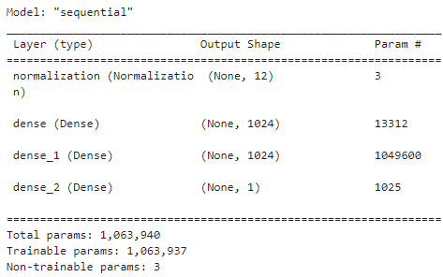
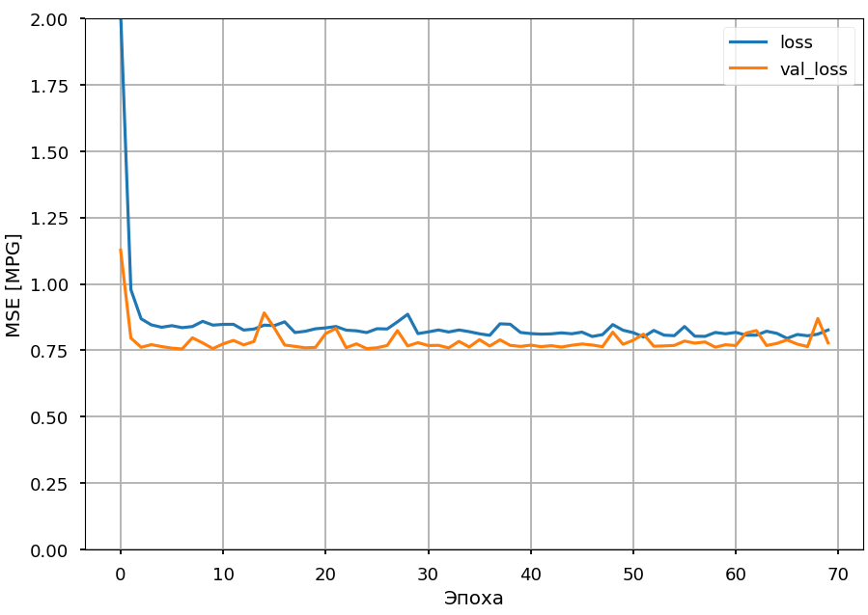
Нейронная сеть
Информация о модели нейронной сети
Визуализация ошибки модели нейронной сети

Slide 17
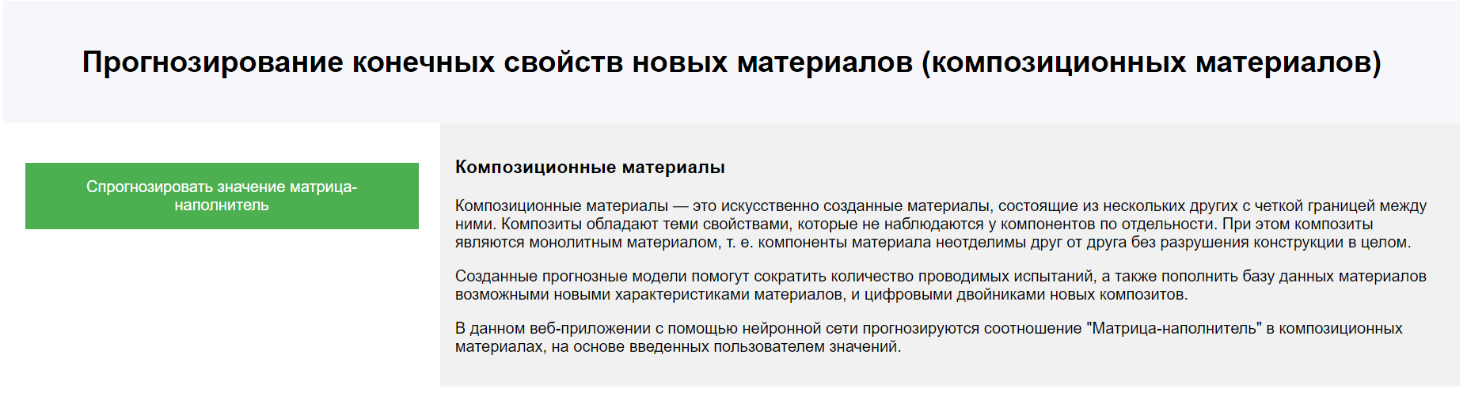
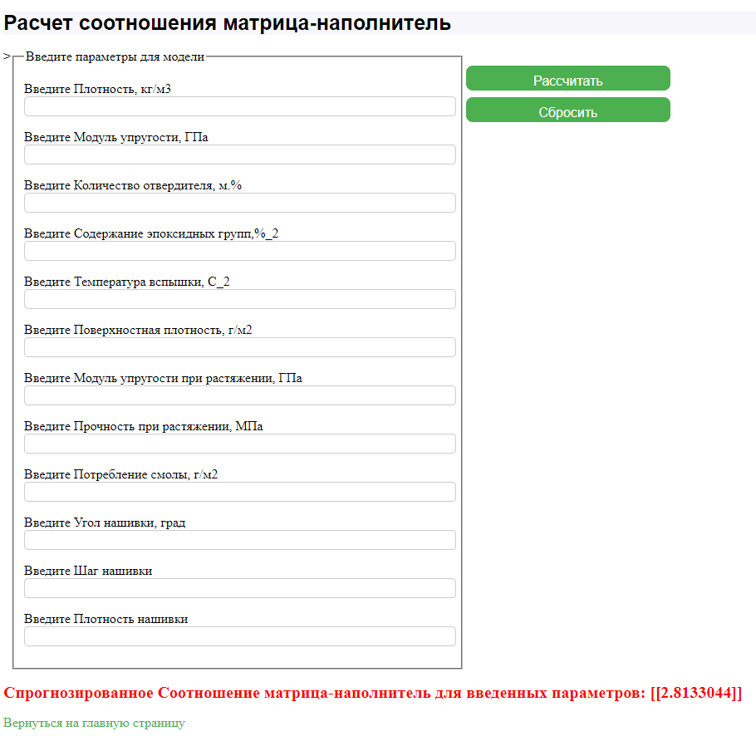
Разработка приложения
Ссылка на репозиторий в GitHub:
https://github.com/shish27/VKR_Dyachenko

